Slide 1
PWIII - ANGULAR

Slide 2
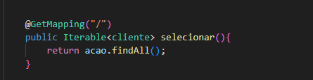
Vamos realizar a listagem de clientes no arquivo controle.java
Vamos alterar o @GetMapping do nosso arquivo.

Slide 3
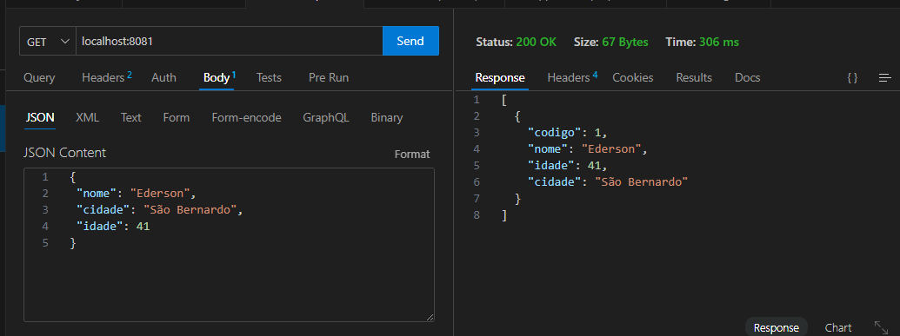
E com o projeto em funcionamento vamos no nosso thunder cliente e vamos fazer um get no nosso cadastro.

Slide 4
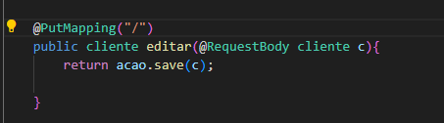
Agora vamos criar a rota para editar um cliente no controle.java.

Slide 5
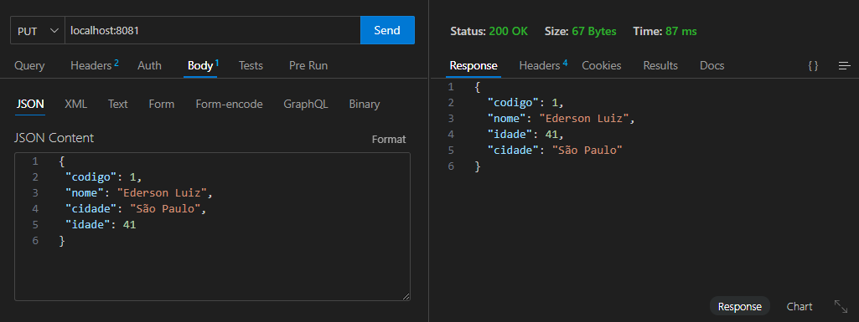
Vamos testar no thunder cliente, lembrando que é necessário incluir o código.

Slide 6
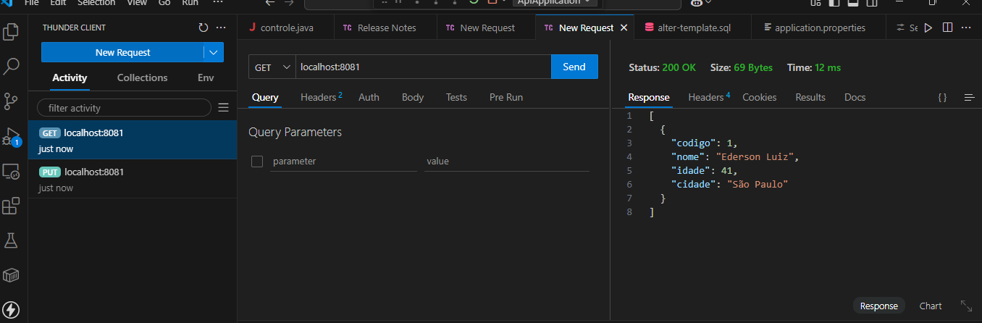
Vamos testar utilizando o get.

Slide 7
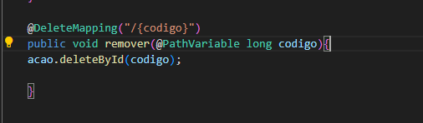
Agora vamos realizar a rota de remoção.

Slide 8
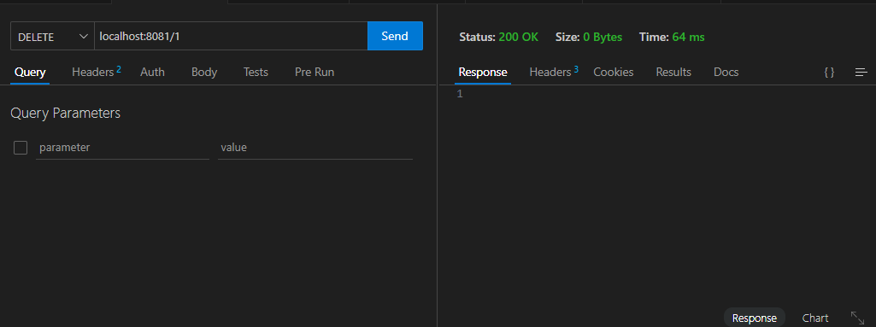
Vamos testar com o thunderbird.

Slide 9
Agora vamos incluir alguns cadastros alguns cadastros.
{
}

